Slide 1
GIỚI THIỆU SẢN PHẨM
TMT ngày 07/09/2023

Slide 2
SO SÁNH VỚI TMT ST 11890D2 PHIÊN BẢN CŨ

Slide 3
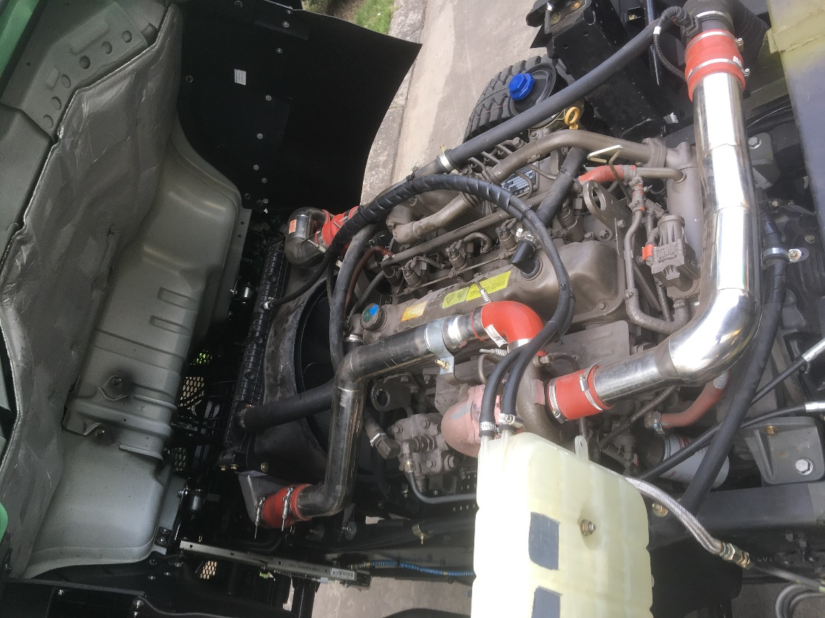
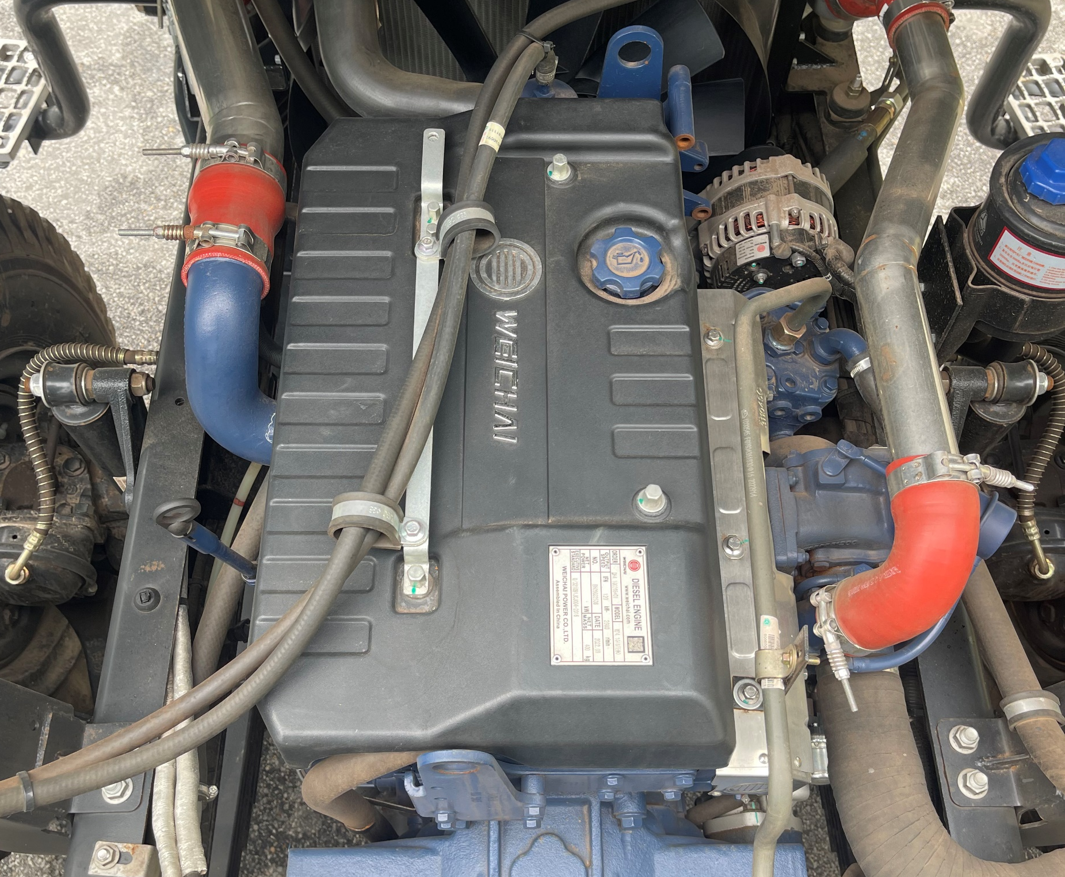
SO SÁNH SẢN PHẨM TMT ST11890D2 & TMT ST12090D2
Động cơ
Mã hiệu động cơ | Đơn Vị | YC4E160-48 | WP4.1Q165E50
Kiểu loại |  | Diesel, 4 kỳ, 4 xi lanh thẳng hàng, làm mát bằng nước, có turbo tăng áp. Phun dầu điện tử | Diesel, 4 kỳ, 4 xi lanh thẳng hàng, làm mát bằng nước, có turbo tăng áp. Phun dầu điện tử
Dung tích xi lanh | cm³ | 4260 | 4.088
Đường kính xilanh x hành trình piston | mm | 110 x 112 | 105x118
Công suất lớn nhất | Kw/(v/ph) | 118/ 2.600 | 120/2.600
Mô men xoắn lớn nhất | N.m/(v/ph) | 550/1.300 ~ 1.600 | 560/1200~1800
Tiêu chuẩn khí thải |  | Euro 4 | Euro 5
Nhận xét: ST12090D2 có dung tích xi lanh nhỏ hơn và sử dụng động cơ Euro 5 sẽ tiêu hao nhiên liệu ít hơn so với ST11890D2.

Slide 4
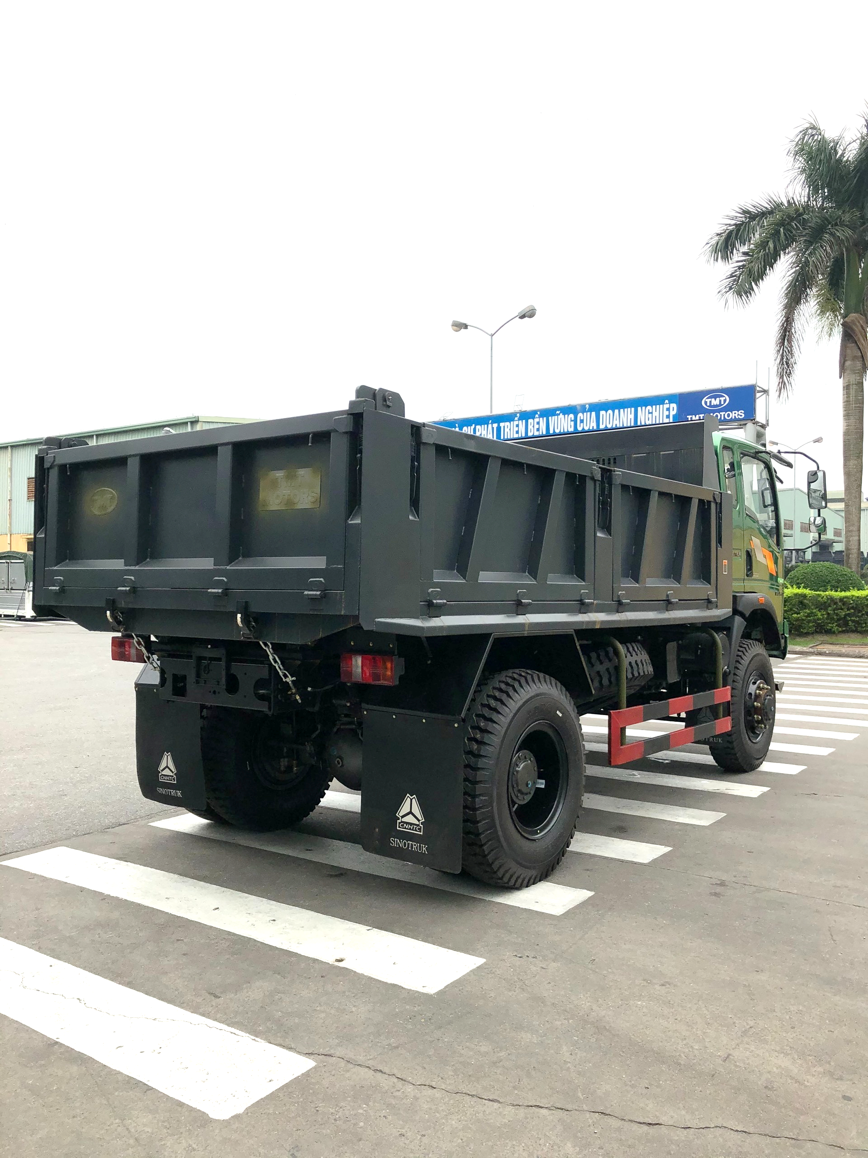
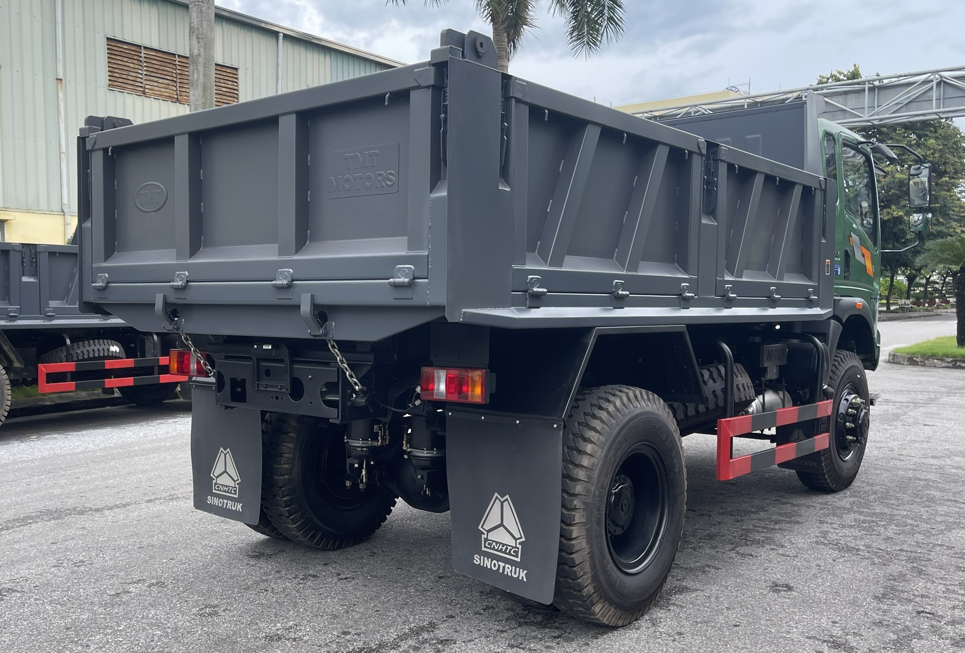
TMT ST11890D2-E4
TMT ST12090D2-E5
Thùng xe
2270mm
2290mm
4050mm
4030mm
745mm
745mm
THÔNG SỐ KÍCH THƯỚC
Kích thước bao (D x R x C) | mm | 6.340 x 2.500 x 2.850 | 6330x2500x2880
Chiều dài cơ sở | mm | 3.65 | 3.65
Kích thước trong (DxRxC) | mm | 4.050 x 2.290 x 745 (6,8 m3) | 4030 x 2270 x 745 (6,8 m3)
THÔNG SỐ VỀ TRỌNG LƯỢNG
Trọng lượng bản thân | kg | 7060 | 7190
Trọng tải | kg | 8450 | 8610
Trọng lượng toàn bộ | kg | 15705 | 15995
Số chỗ ngồi | Người | 3 | 3
Nhận xét:
Cả 2 xe cùng có kích thước thùng và khối chuyên chở như nhau nhưng ST12090D2 có tải trọng lớn hơn

Slide 5
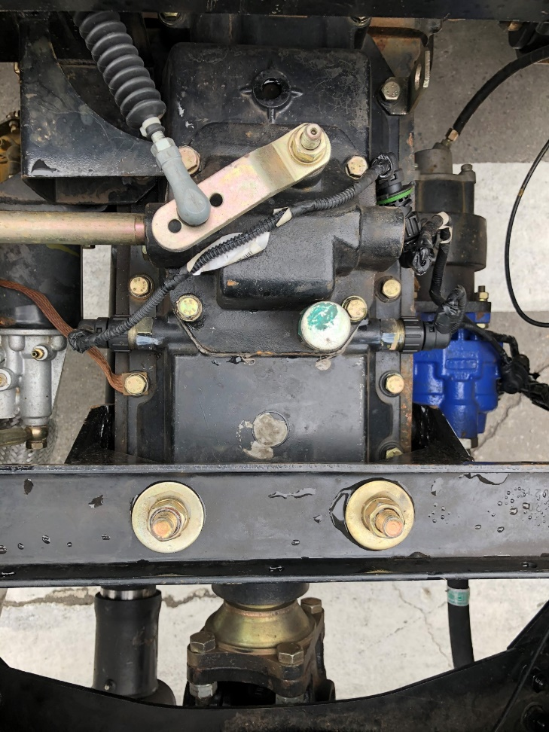
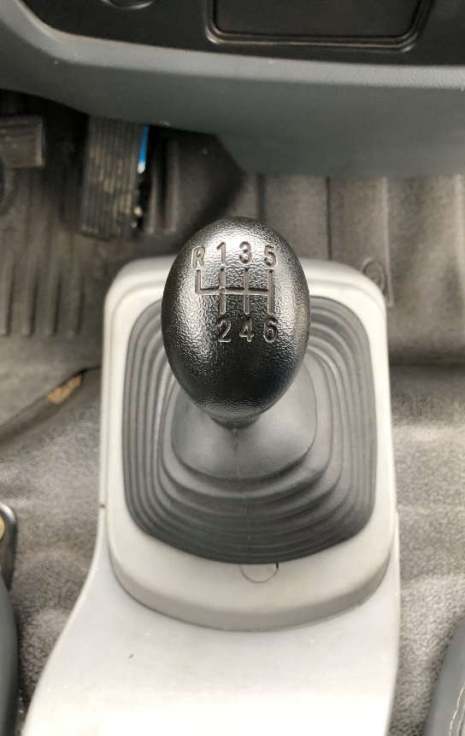
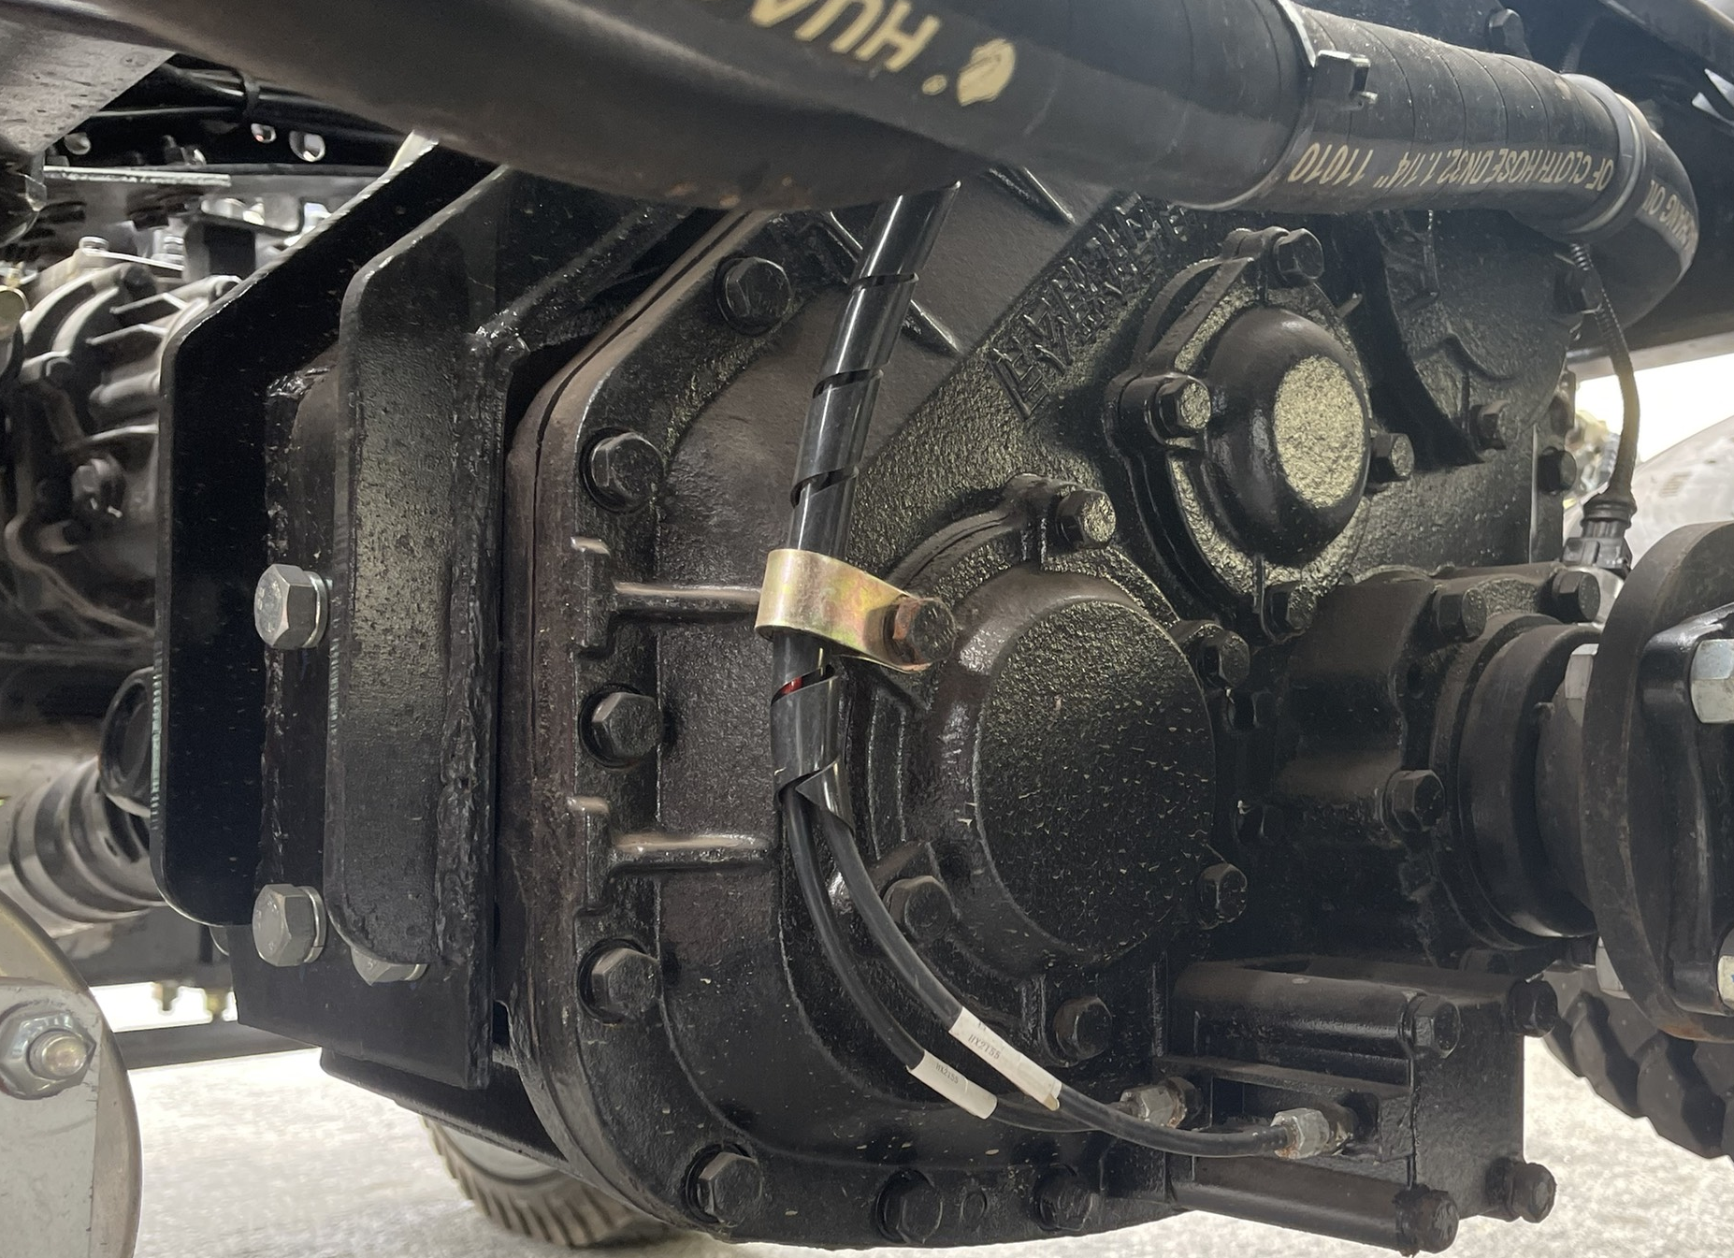
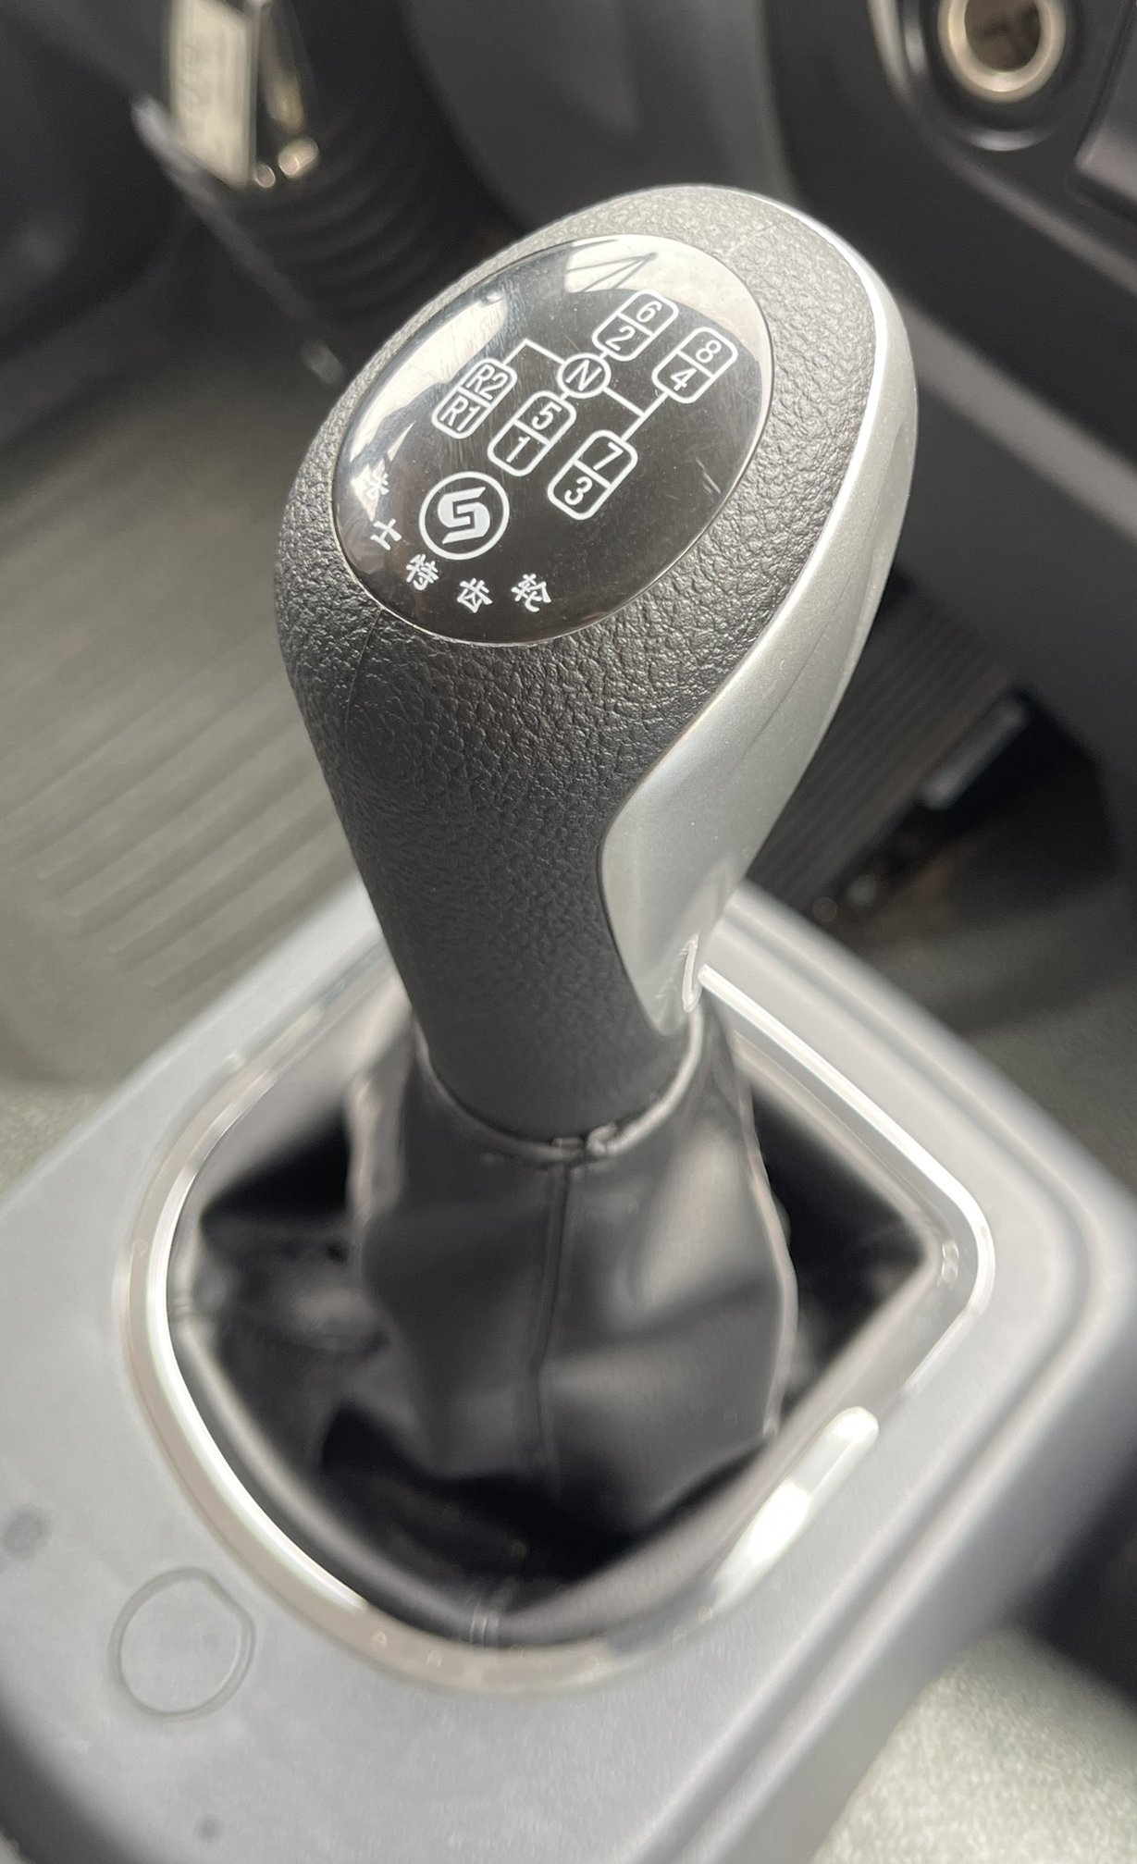
TMT ST11890D2-E4
TMT ST12090D2-E5
Hộp số
HỘP SỐ
Kiểu hộp số | Hộp số cơ khí | Hộp số cơ khí
Dẫn động | Số sàn | Số sàn
Số tay số | 6 số tiến + 1 số lùi | 8 số tiến + 2 số lùi
Tỷ số truyền hộp số chính | 7,454; 4,823; 3,075; 1,976; 1,48; 1,000; | 7,339; 5,240; 3,764; 2,823; 1,950; 1,390; 1,000;0,750
 | iR= 6,709 | R1= 7,339, R2= 1,950

Slide 6
TMT ST11890D2-E4
TMT ST12090D2-E5
Hộp số
Nhận xét: Thông số hộp số 8 số tiến, 02 số lùi giúp khách hàng có lợi khi vận hành.
1. Hiệu suất cao: Điều chỉnh tỷ số truyền phù hợp với tốc độ và điều kiện lái xe. Điều này giúp tiết kiệm nhiên liệu và tăng khả năng tăng tốc của xe.
2. Độ mượt mà: Cho phép chuyển số linh hoạt và mượt mà, giúp lái xe thao tác êm ái và không gặp phải trục trặc trong quá trình chuyển số.
3. Độ chính xác cao: Cho phép chọn được tỷ số truyền tốt nhất cho mọi tình huống và địa hình di chuyển của xe.
4. Tăng tốc độ tối đa: Cho phép xe đạt được tốc độ tối đa cao hơn so với hộp số 6 cấp. Điều này đặc biệt quan trọng khi lái xe trên đường bằng, cao tốc

Slide 7
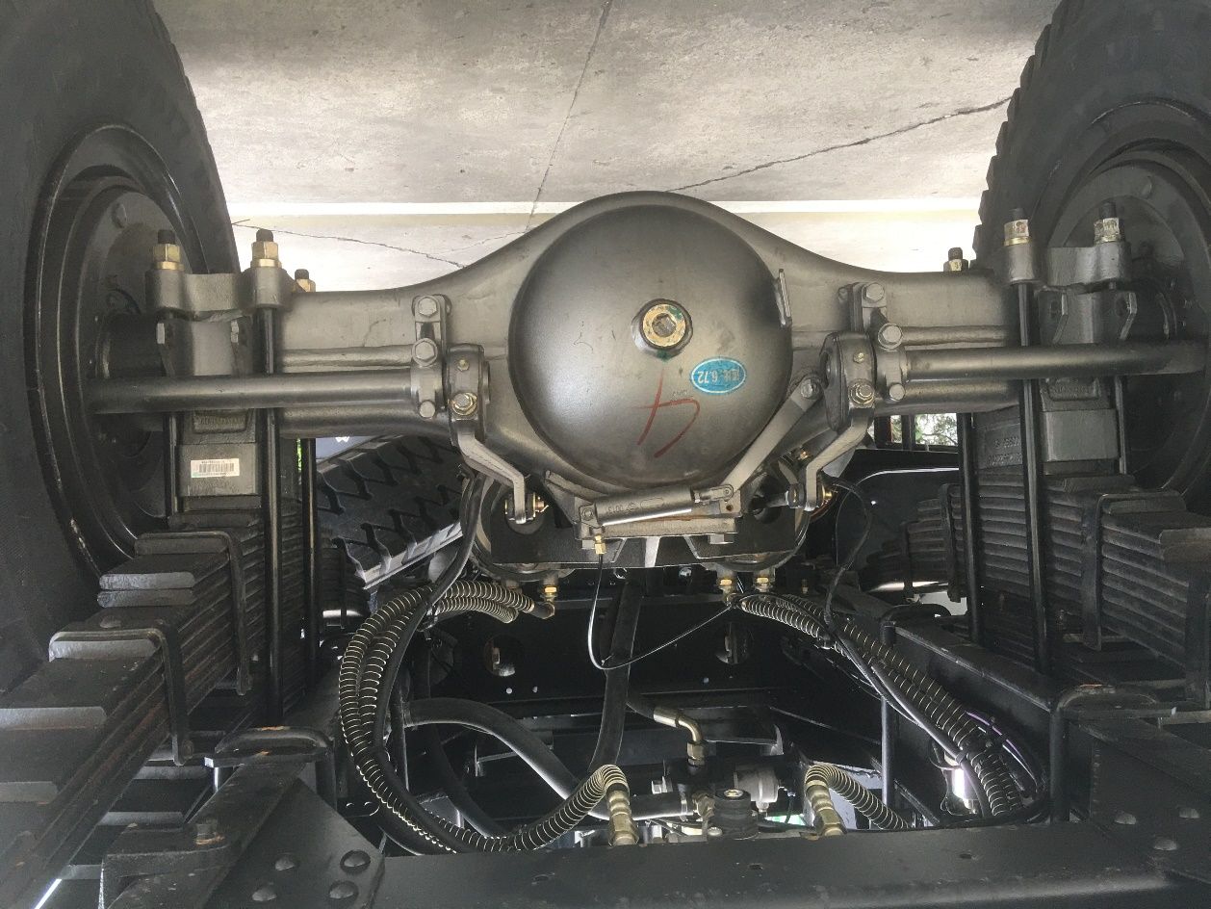
TMT ST11890D2-E4
TMT ST12090D2-E5
Cầu xe
CẦU XE
Khả năng chịu tải Cầu trước | Tấn | 6 | 6.5
Khả năng chịu tải Cầu sau | Tấn | 13 | 16
Tỷ số truyền Cầu sau |  | 6,72 | 6,73
Nhận xét:
Xe ST 12090D2-E5 được trang bị cầu đúc có khả năng chịu tải cầu lớn hơn do đó khả năng vượt tải là lớn hơn xe cùng phân khúc. Bền hơn.

Slide 8
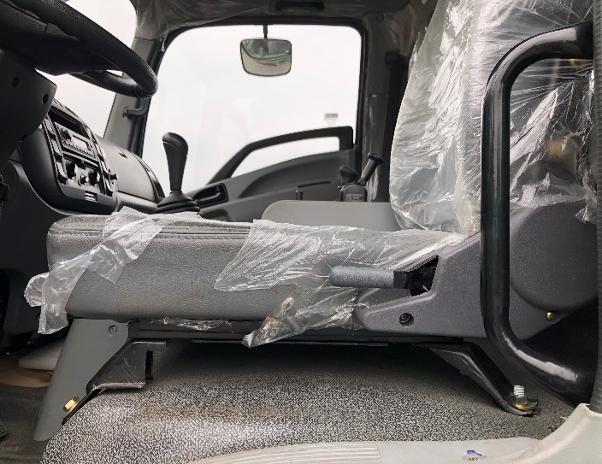
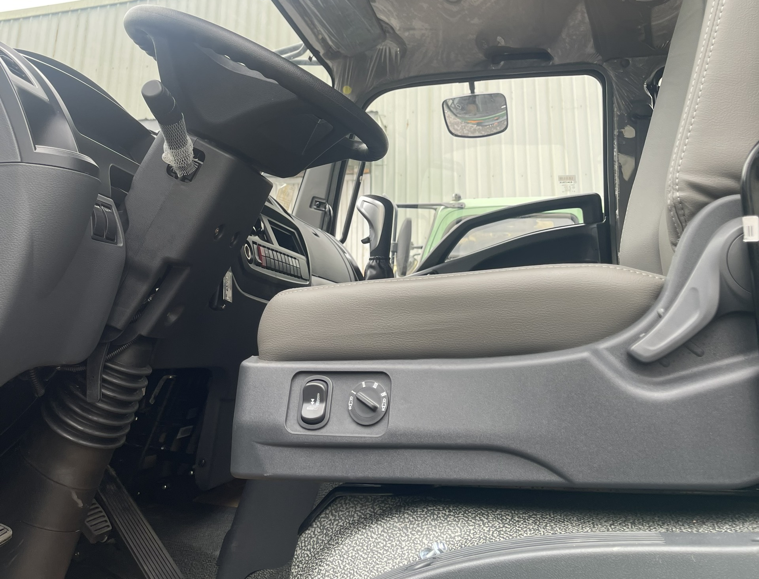
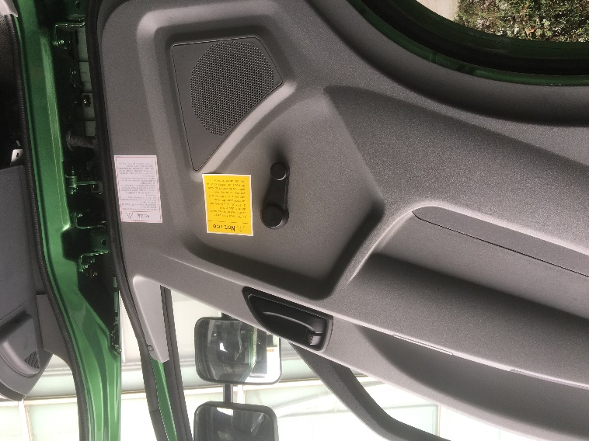
TMT ST11890D2-E4
TMT ST12090D2-E5
Tiện ích
Nhận xét:
ST12090D2 được trang bị ghế hơi giúp tài xế lái xe ngồi lâu được êm và không bị mỏi mệt.
Nhận xét:
ST12090D2 được trang bị kính điện giúp tài xế dễ dàng lên xuống kính để quan sát.

Slide 9
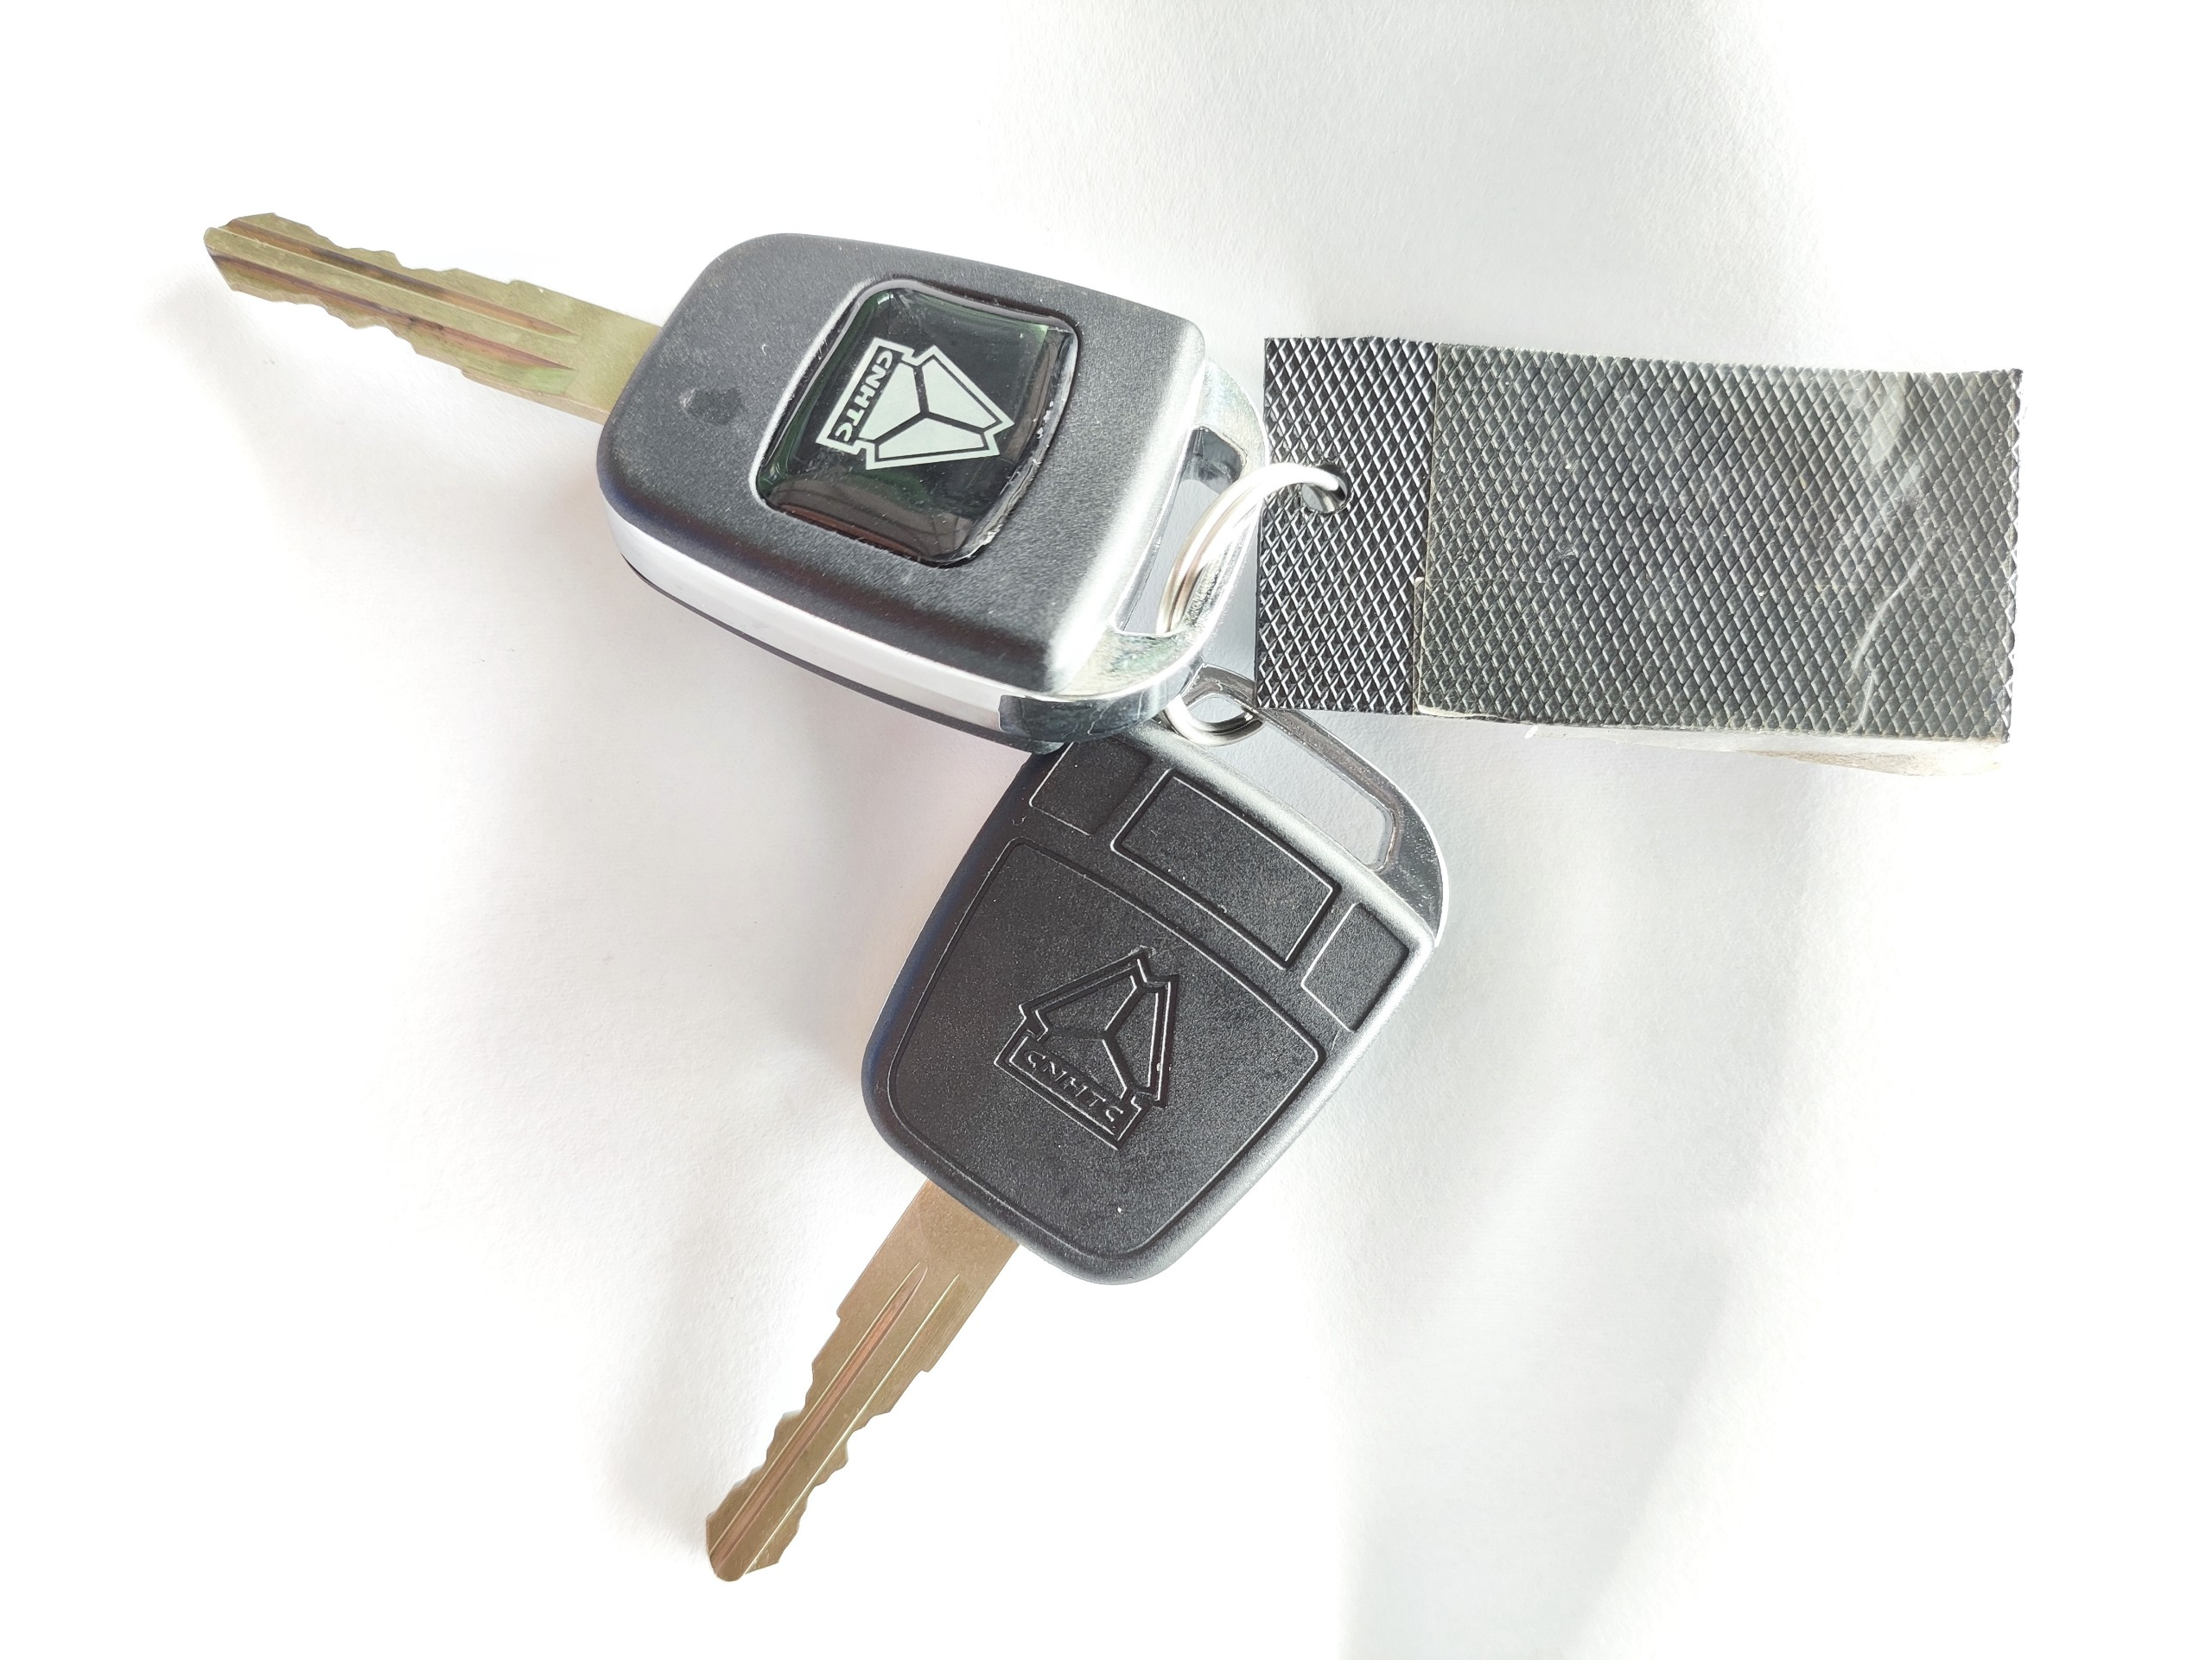
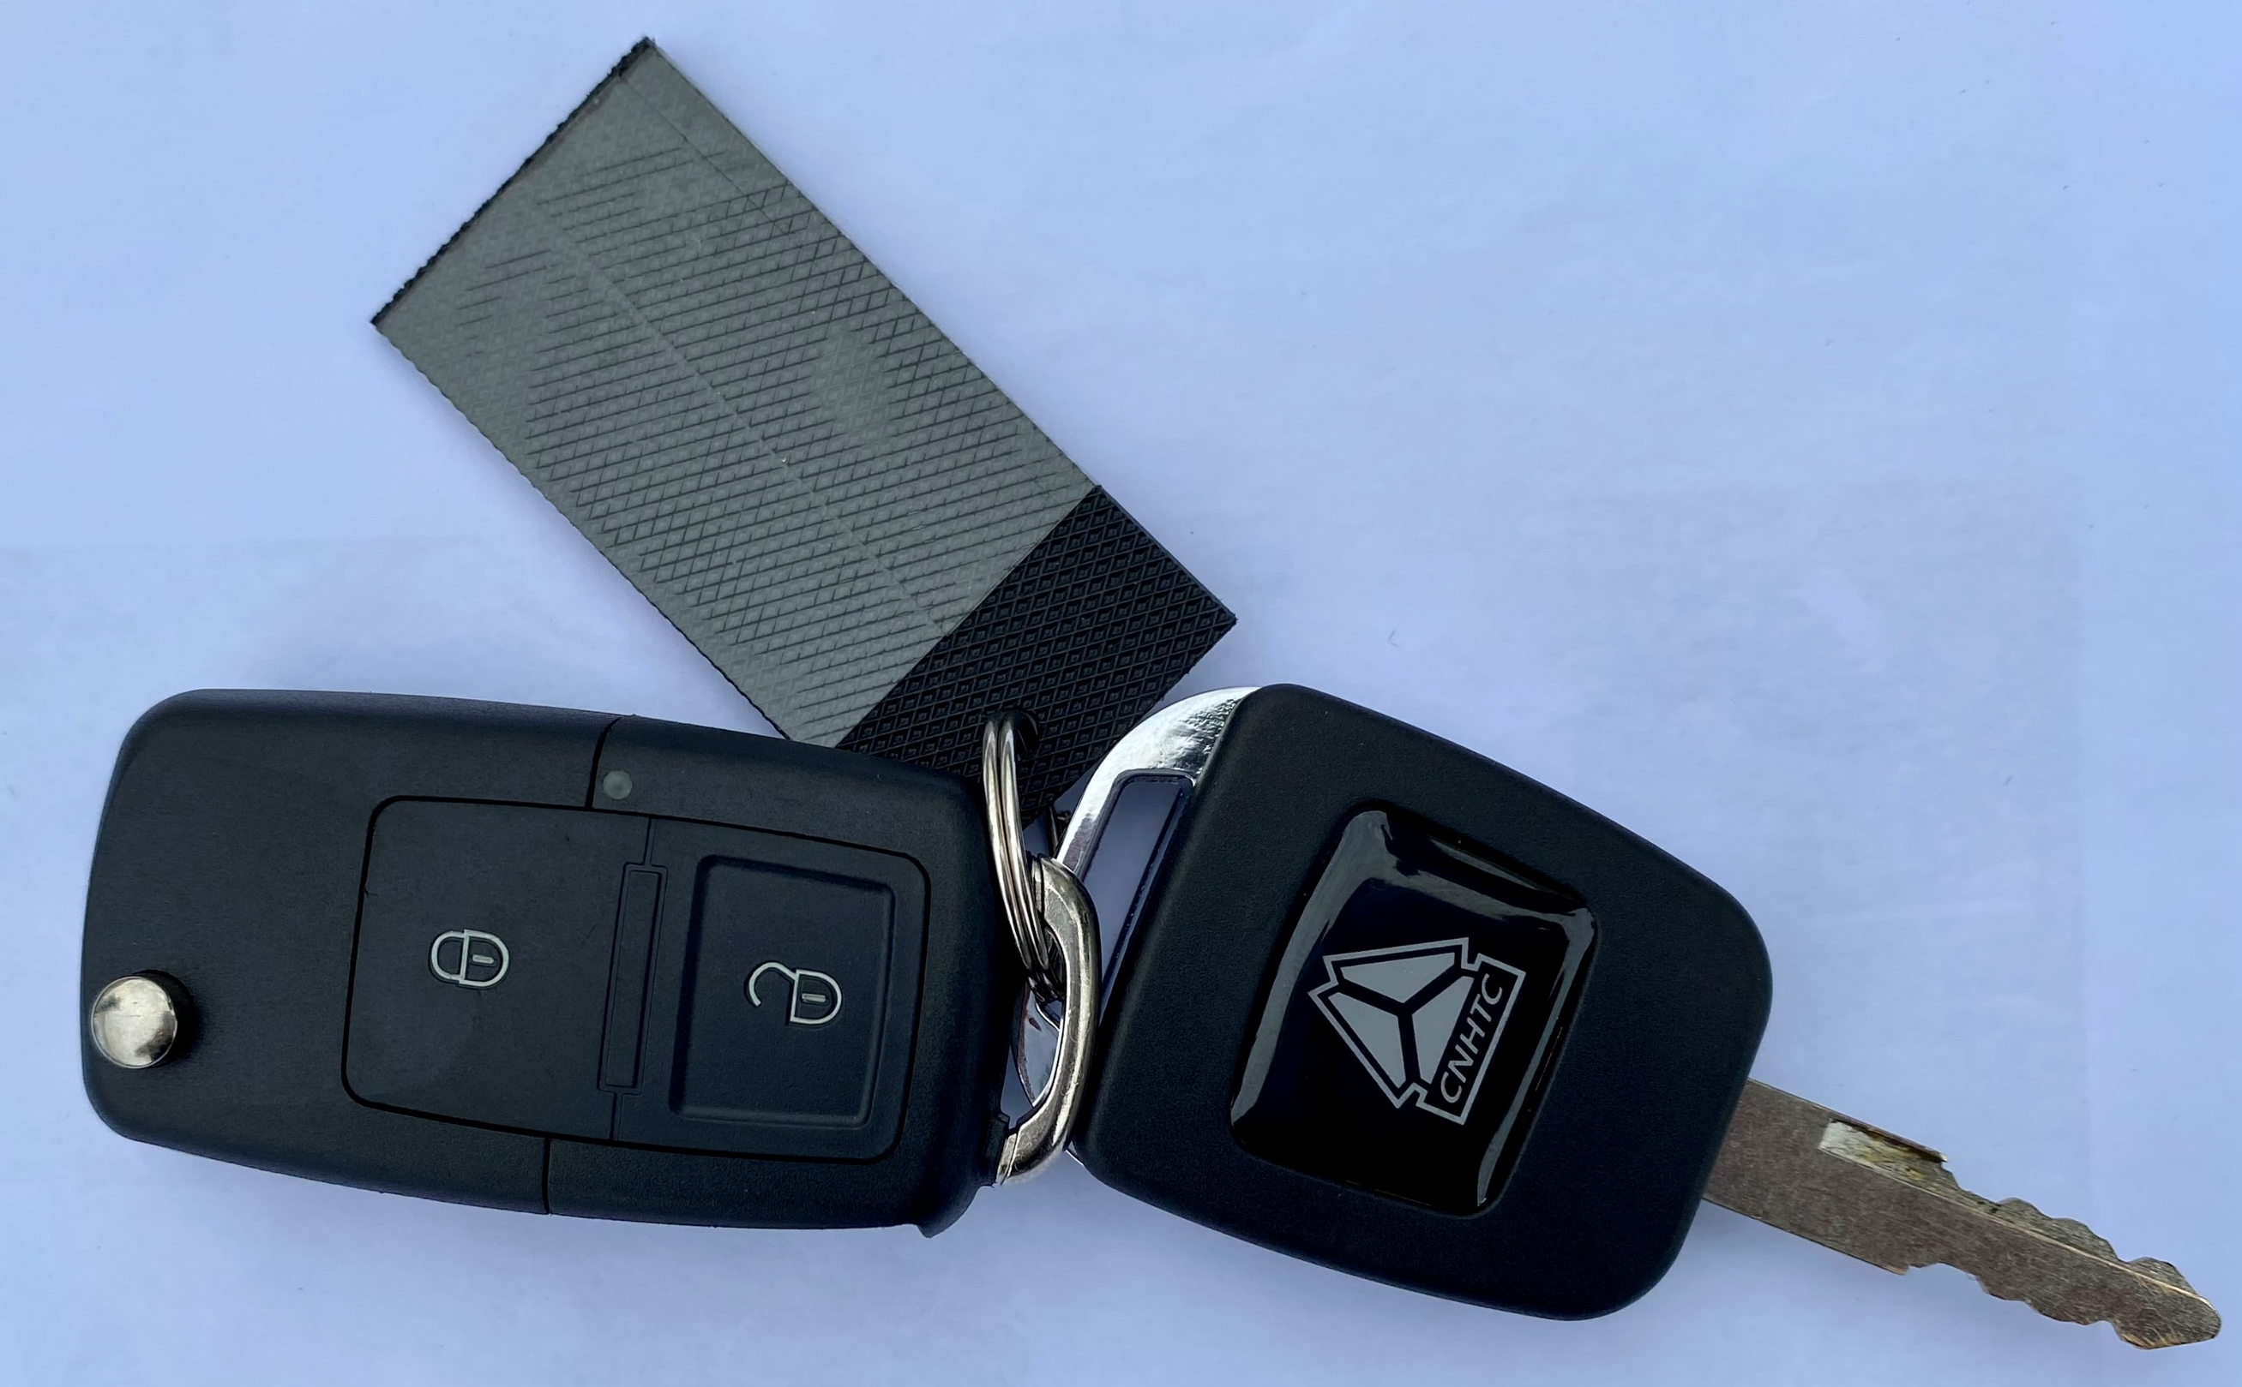
SO SÁNH SẢN PHẨM TMT ST11890D2 & TMT ST12090D2
Chìa khoá xe
TMT ST11890D2-E4
TMT ST12090D2-E5

Slide 10
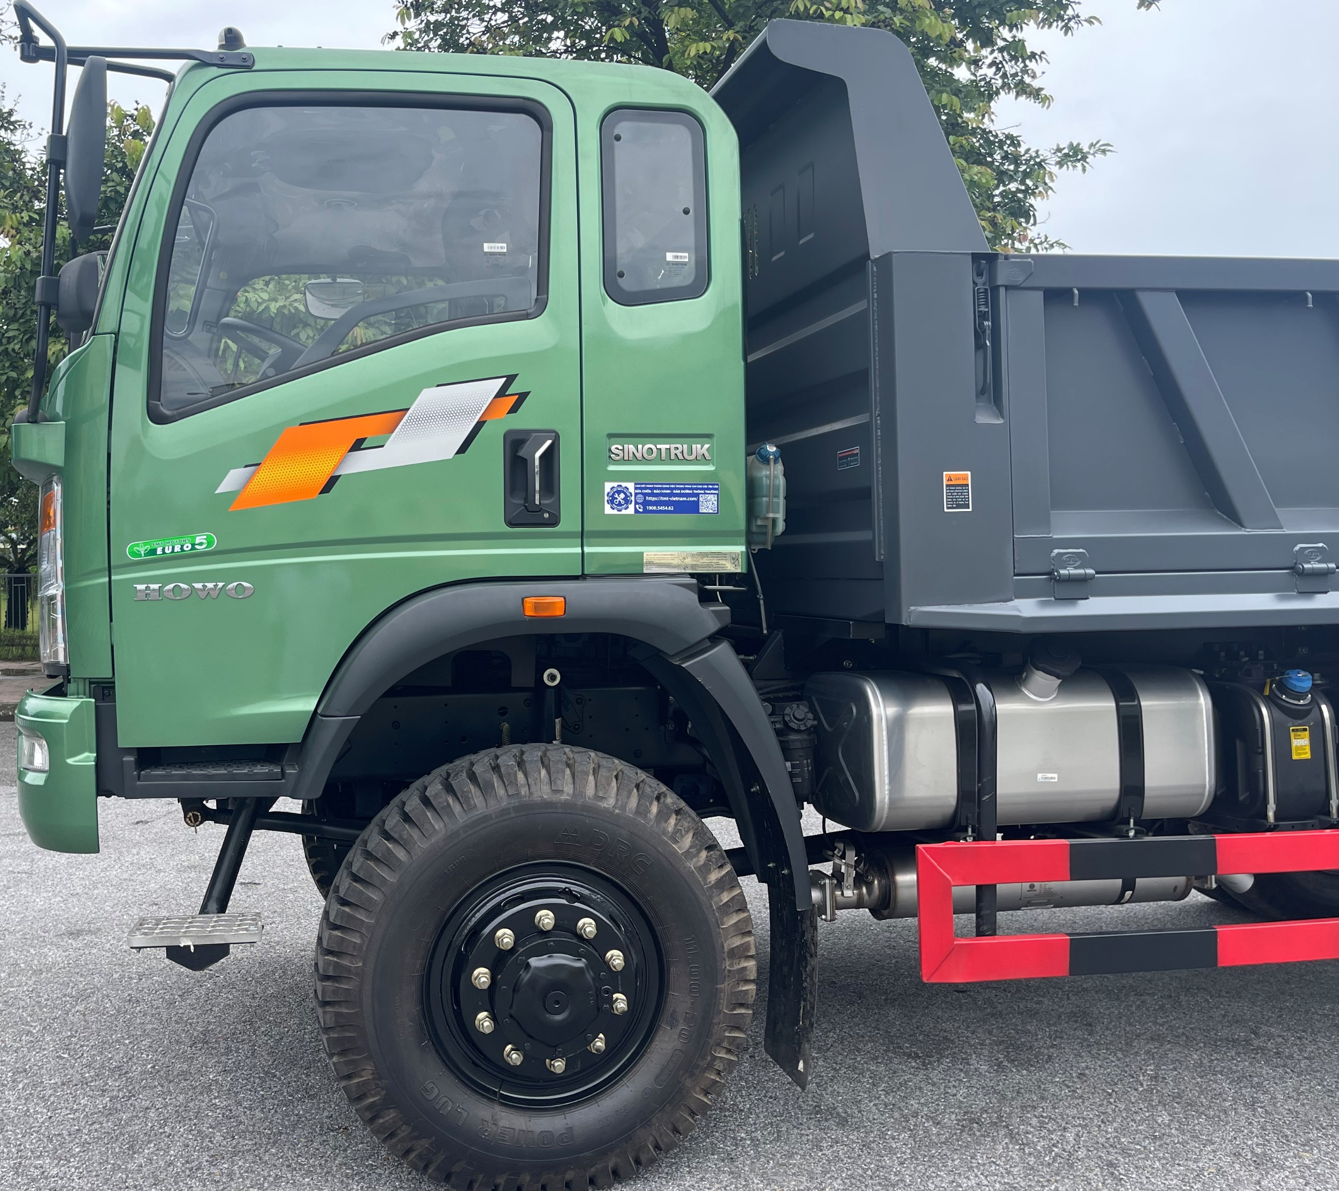
Bình nhiên liệu
TMT ST11890D2-E4
TMT ST12090D2-E5
Nhận xét: ST12090D2 đang nâng cấp lên bình hợp kim nhôm và thể tích bình nhiên liệu từ 120L lên 150L

Slide 11
09 ĐIỂM NÂNG CẤP CỦA XE ST12090D2
1
Khí thải từ E4 => E5
6
Tải trọng từ 8,45T lên 8,61T
2
Động Cơ 118KW lên 120KW
7
Hộp số từ 6 +1 lên hộp số 8+2
3
Bình nhiên liệu từ 120L kim loại lên 150L hợp kim nhôm
8
Cầu sau to hơn và khỏe hơn
4
Từ kính cơ lên kính điện
9
Điều hòa từ nhà máy
5
Từ ghế thường lên ghế hơi

Slide 12
SO SÁNH VỚI ĐỐI THỦ FD 150-4WD

Slide 13
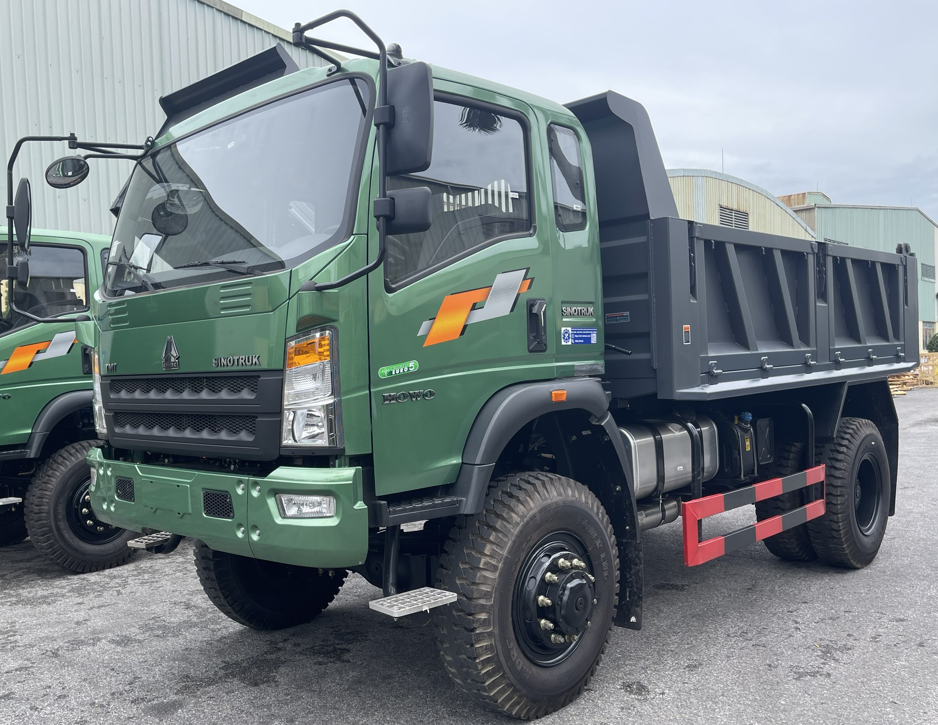
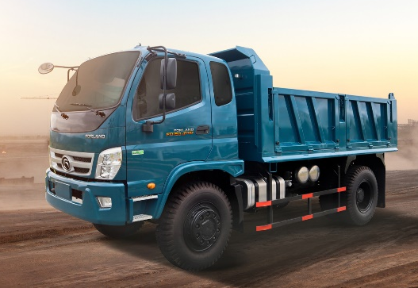
TMT ST12090D2-E4
THACO FD 150-4WD
Kích thước
THÔNG SỐ KÍCH THƯỚC
Kích thước bao (D x R x C) | mm | 6330x2500x2880 | 6240 x 2320 x 2780
Kích thước trong (DxRxC) | mm | 4030x2270x745 (6,8 m3) | 3900 x 2120 x 825 ( 6,8 m3)
Chiều dài cơ sở | mm | 3.65 | 3.6
Khoảng sáng gầm xe | mm | 315 | 365
THÔNG SỐ VỀ TRỌNG LƯỢNG
Trọng lượng bản thân | kg | 7190 | 6.505
Trọng tải | kg | 8610 | 8250
Trọng lượng toàn bộ | kg | 15995 | 14.95
Nhận xét: ST12090D2 có tải trọng lớn hơn so với FD 150-4WD

Slide 14
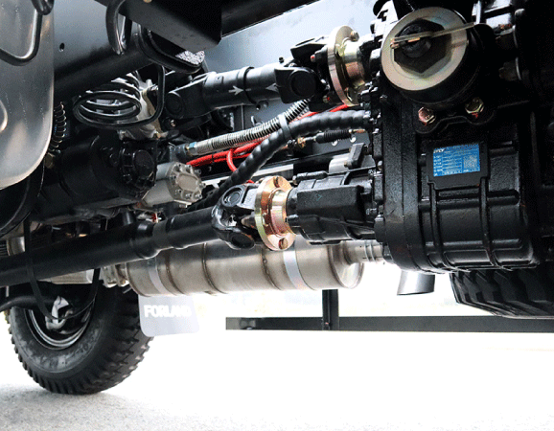
TMT ST12090D2-E4
THACO FD 150-4WD
Hộp Số
HỘP SỐ
Số tay số | 8 số tiến + 2 số lùi | 5 số tiến + 1 số lùi
Tỷ số truyền hộp số chính | 7,339; 5,240; 3,764; 2,823; 1,950; 1,390; 1,000;0,750 | ih1= 7,312; ih2 = 4,311; ih3 = 2,447; ih4 = 1,535; ih5 = 1,000;
 | R1= 7,339, R2= 1,950 | iR = 6,972
Nhận xét: Thông số hộp số 8 số tiến, 02 số lùi giúp khách hàng có lợi khi vận hành.
1. Hiệu suất cao: Điều chỉnh tỷ số truyền phù hợp với tốc độ và điều kiện lái xe. Điều này giúp tiết kiệm nhiên liệu và tăng khả năng tăng tốc của xe.
2. Độ mượt mà: Cho phép chuyển số linh hoạt và mượt mà, giúp lái xe thao tác êm ái và không gặp phải trục trặc trong quá trình chuyển số.
3. Độ chính xác cao: Cho phép chọn được tỷ số truyền tốt nhất cho mọi tình huống và địa hình di chuyển của xe.
4. Tăng tốc độ tối đa: Cho phép xe đạt được tốc độ tối đa cao hơn so với hộp số 6 số. Điều này đặc biệt quan trọng khi lái xe trên đường bằng, cao tốc

Slide 15
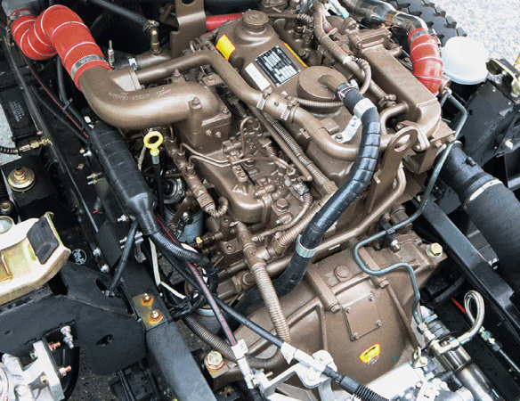
TMT ST12090D2-E4
THACO FD 150-4WD
Động cơ
ĐỘNG CƠ
Mã hiệu động cơ |  | WP4.1Q165E50 | YC4D150-48
Kiểu loại |  | Diesel, 4 kỳ, 4 xi lanh thẳng hàng, làm mát bằng nước, có turbo tăng áp. Phun dầu điện tử | Diesel, 4 kỳ, 4 xilanh thẳng hàng, làm mát bằng dung dịch, turbo tăng áp, làm mát khí nạp, điều khiển điện tử.
Dung tích xi lanh | cm³ | 4.088 | 4.214
Công suất lớn nhất | Kw/(v/ph) | 120/2.600 | 110/ 2.800
Mô men xoắn lớn nhất | N.m/(v/ph) | 560/1200~1800 | 500 / 1400~1800
Tiêu chuẩn khí thải |  | Euro 5 | Euro IV
Nhận xét: ST12090D2 sử dụng động cơ có công suất lớn hơn tuy nhiên dung tích xi xanh bé hơn và Euro 5 nên tiêu thụ nhiên liệu tương đương nhau.

Slide 16
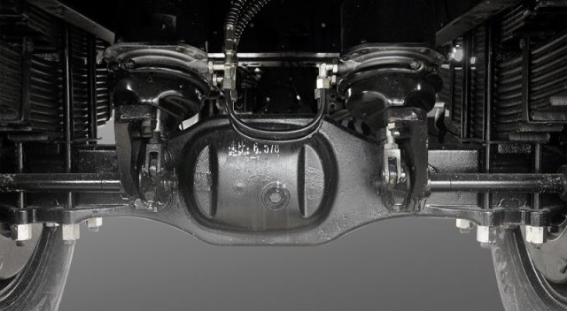
TMT ST12090D2-E4
THACO FD 150-4WD
Cầu xe
CẦU XE
Khả năng chịu tải Cầu trước | Tấn | 6.5 | 6
Khả năng chịu tải Cầu sau | Tấn | 16 | 10
Tỷ số truyền Cầu sau |  | 6,73 | 6.972
Nhận xét: ST12090D2 được trang bị cầu trước và cầu sau đều lớn hơn.

Slide 17
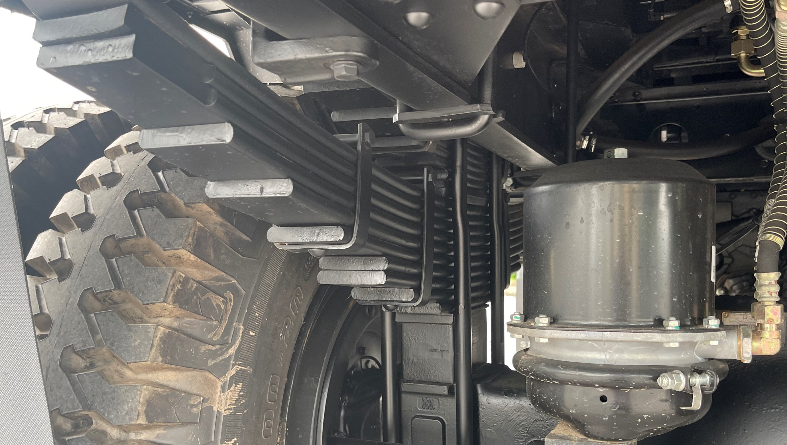
TMT ST12090D2-E4
THACO FD 150-4WD
Nhíp
HỆ THỐNG TREO
-Treo trước: |  | kiểu phụ thuộc, nhíp lá, giảm chấn thủy lực. | Phụ thuộc, nhíp lá, giảm chấn thủy lực.
+ Số lượng lá nhíp: | lá | 9 | 11
+ Bản rộng lá nhíp: | mm | 75 | 75
+ Độ dày lá nhíp: | mm | 15 | 11-13
+ Khoảng cách hai mõ nhíp | mm | 1.37 | 1.4
- Treo sau: |  | phụ thuộc, nhíp lá, giảm chấn thủy lực | Phụ thuộc, nhíp lá bán elip đặt dọc, Giảm chấn thủy lực
Nhíp chính:
+ Số lượng lá nhíp: | lá | 10 | 10
+ Bản rộng lá nhíp: | mm | 90 | 75
+ Độ dày lá nhíp: | mm | 16 | 15-16
+ Khoảng cách hai mõ nhíp | mm | 1.37 | 1.47
Nhíp phụ:
+ Số lượng lá nhíp: | lá | 8 | 9
+ Bản rộng lá nhíp: | mm | 90 | 75
+ Độ dày lá nhíp: | mm | 13 | 11-13
+ Khoảng cách hai mõ nhíp | mm | 890 | 1.14

Slide 18
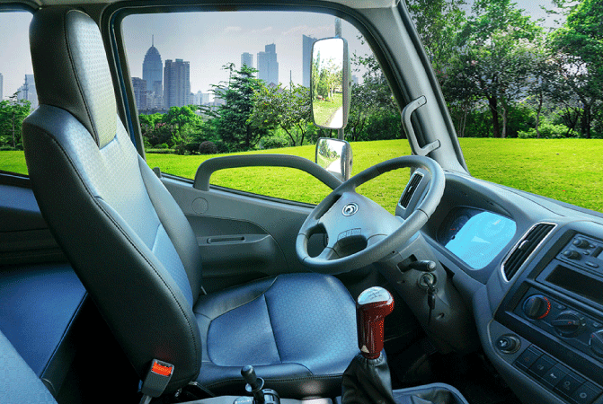
TMT ST12090D2-E4
THACO FD 150-4WD
Nhận xét: ST12090D2 được trang bị ghế hơi êm ái hơn.

Slide 19
TMT ST12090D2-E4
THACO FD 150-4WD
Chassis được lồng suốt 2 lớp với dầm dọc có độ dày 255x70x(8+5) mm.
Chassis được lồng suốt 2 lớp với dầm dọc có độ dày 250x65x(8+4) mm.
Nhận xét: ST12090D2 sử dụng vật liệu dầy hơn nên Cấu trúc mạnh vững chãi trước thử thách của thời gian.

Slide 20
CHÍNH SÁCH BÁN HÀNG

Slide 21
GIÁ XE ST12090D2.E5 VÀ ST11890D2.E4
Thông báo 441/TMT-TTBHg-TCKT ngày 31/08/2023 V/v: Thông báo giá bán, hoa hồng Đại lý, thưởng TVBH đối với xe TMT/ST11890D2 và loại xe mới TMT/ST12090D2
Tên xe | Giá TMT giao Đại lý | Hoa hồng Đại lý | Giá bán Khách hàng | Thanh toán 100% Thưởng TVBH trong tháng (Thuế TNCN khấu trừ tại nguồn)
TMT/ST11890D2 E4 | 766,000,000 | 30,000,000 | 796,000,000 | 8,000,000
TMT/ST12090D2 E5 | 810,000,000 | 30,000,000 | 840,000,000 | 8,000,000

Slide 22
CHƯƠNG TRÌNH BÁN HÀNG ÁP DỤNG
TMT ST11890D2-E4
TMT ST12090D2-E5
Chương trình ưu đãi
áp dụng cho “KHÁCH HÀNG”
Chương trình ưu đãi
áp dụng cho “KHÁCH HÀNG ĐÃ SỬ DỤNG XE TMT”
Tặng phiếu nhiên liệu trị giá 15 triệu đồng
Tri ân khách hàng 20 triệu đồng (Áp dụng cho 30 khách hàng đầu tiên)
Chương trình ưu đãi
áp dụng cho “ĐẠI LÝ”
Thưởng luỹ kế cho Đại lý rút hồ sơ xe ST12090D2 trong tháng, Đại lý rút hồ sơ từ:
03 xe trở lên =>Thưởng 6.000.000VNĐ/xe
05 xe trở lên =>Thưởng 12.000.000VNĐ/xe
Thời gian áp dụng: từ 01/09/2023-31/12/2023

